Slide 1
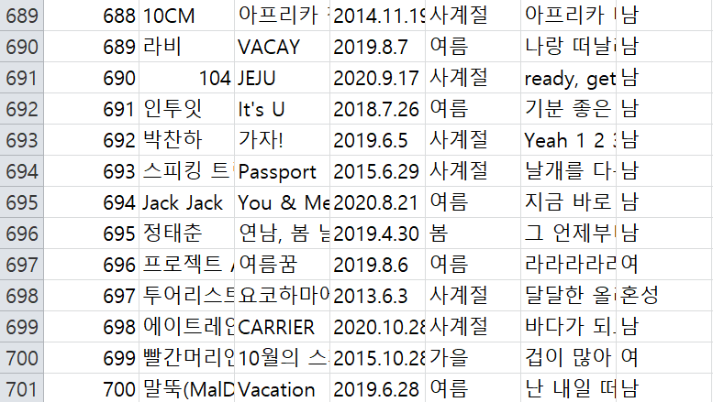
중국문화데이터 포트폴리오 - 201803027 경영학전공 이희진
여행 관련 노래 형태소 분석
약 700개의 데이터 수집
목요일까지 수집을 마치고 분석 시작할 예정

